Slide 1
COMET Detector Solenoid
K. Sasaki
2013/08/02

Slide 2
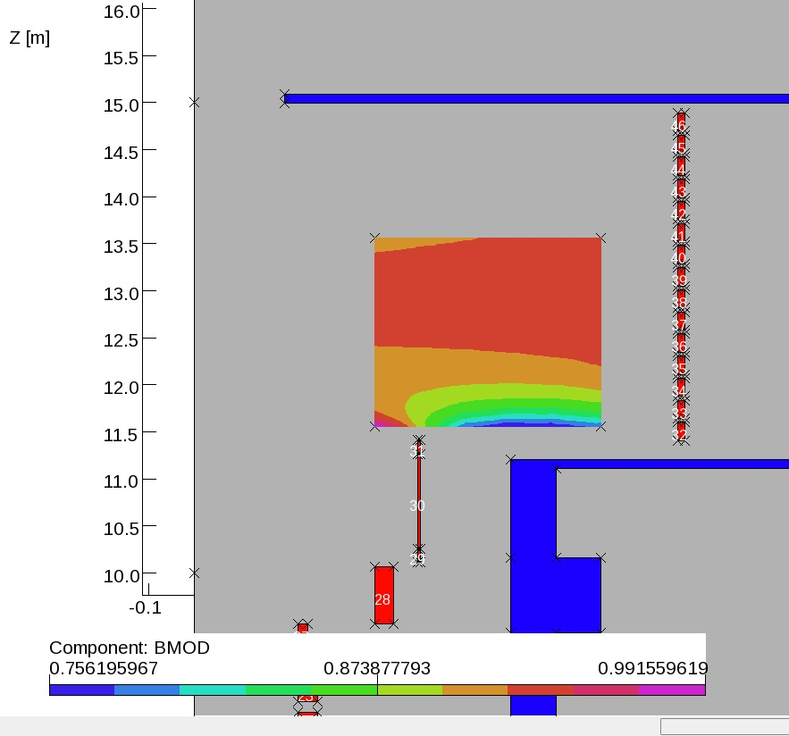
Detector コイル延長
15 coils <- 1.5倍
電流密度一定
DetArea130731fm.dat
BESSArea130731fm.dat
TS3Area130731fm.dat
Detectorコイルの上流側端部内側座標（白点）
r, z = 1.07, 11.405
TS3Area130731fm.datのz座標はコイルの端から端まで

